Slide 1
Управление сервисами. Планировщик задач. Инструменты диагностики системы.

Slide 2
at
Разовый запуск команды.
$ sudo apt-get install at
$ echo "echo 'Backup complete'" | at 2am
Посмотреть очередь задач:
$ at -l
$ atq

Slide 3
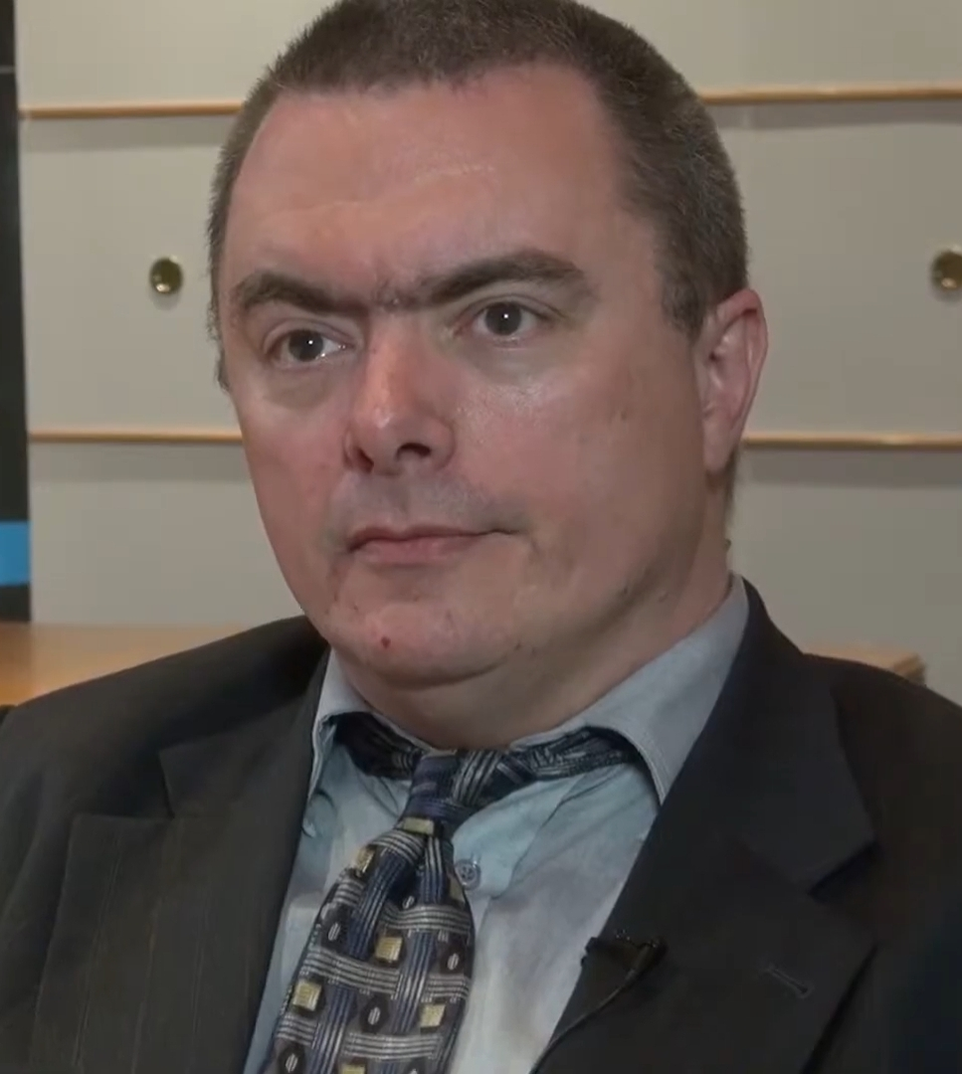
cron
Первая версия появилась в Unix Version 7 (1979 год)
Paul Vixie: Vixie Cron (1987) → ISC Cron (2004)
RedHat: Cronie (2007)
Paul Vixie

Slide 4
crontab
$ cat /etc/crontab
# /etc/crontab: system-wide crontab
# Unlike any other crontab you don't have to run the `crontab'
# command to install the new version when you edit this file
# and files in /etc/cron.d. These files also have username fields,
# that none of the other crontabs do.
SHELL=/bin/sh
# You can also override PATH, but by default, newer versions inherit it from the environment
#PATH=/usr/local/sbin:/usr/local/bin:/usr/sbin:/usr/bin:/sbin:/bin
# Example of job definition:
# .---------------- minute (0 - 59)
# | .------------- hour (0 - 23)
# | | .---------- day of month (1 - 31)
# | | | .------- month (1 - 12) OR jan,feb,mar,apr ...
# | | | | .---- day of week (0 - 6) (Sunday=0 or 7) OR sun,mon,tue,wed,thu,fri,sat
# | | | | |
# * * * * * user-name command to be executed
17 * * * * root cd / && run-parts --report /etc/cron.hourly
25 6 * * * root test -x /usr/sbin/anacron || { cd / && run-parts --report /etc/cron.daily; }
47 6 * * 7 root test -x /usr/sbin/anacron || { cd / && run-parts --report /etc/cron.weekly; }
52 6 1 * * root test -x /usr/sbin/anacron || { cd / && run-parts --report /etc/cron.monthly; }
#

Slide 5
Примеры планирования
@reboot — Единожды при запуске
@yearly — Раз в год
0 0 1 1 *
@annually — То же самое, что и @yearly
@monthly — Запуск раз в месяц
0 0 1 * *
@weekly — Запуск раз в неделю
0 0 * * 0
@daily — Запуск раз в день
0 0 * * *
@midnight — Тоже самое, что и @daily
@hourly — Запуск раз в час
0 * * * *
* * * * *
каждую минуту.
*/5 * * * *
каждые 5 минут.
0 * * * *
каждый час, в нулевую минуту.
* */6 * *
каждые 6 часов.

Slide 6
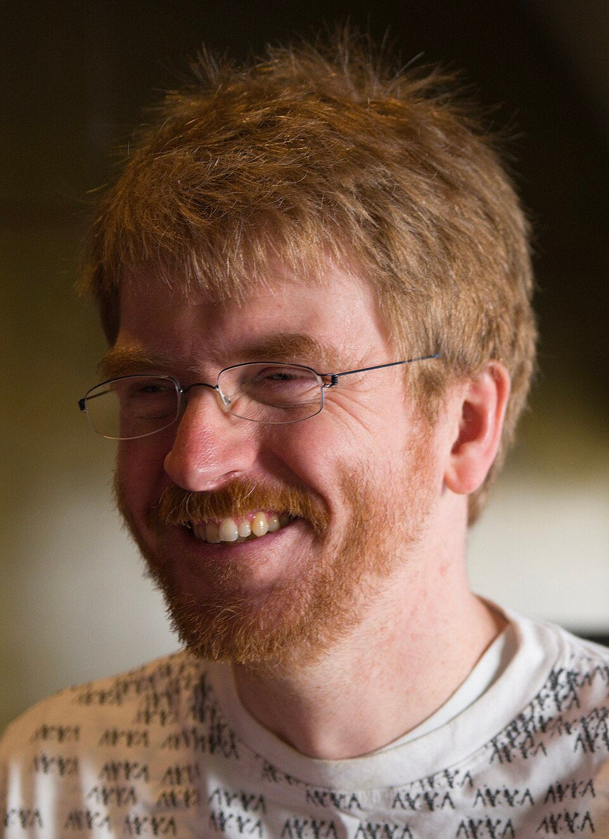

Unix Daemon
Daemon (сервис) — фоновый процесс.
Не привязан к какому-то либо терминалу.
Примеры:
  vsftpd
  nginx
  crond
  ...
Poul-Henning Kamp, автор
BSD Daemon
(«Beastie»)
/*
* ----------------------------------------------------------------------------
* "THE BEER-WARE LICENSE" (Revision 42):
* <phk@FreeBSD.ORG> wrote this file. As long as you retain this notice you
* can do whatever you want with this stuff. If we meet some day, and you think
* this stuff is worth it, you can buy me a beer in return Poul-Henning Kamp
* ----------------------------------------------------------------------------
*/

Slide 7
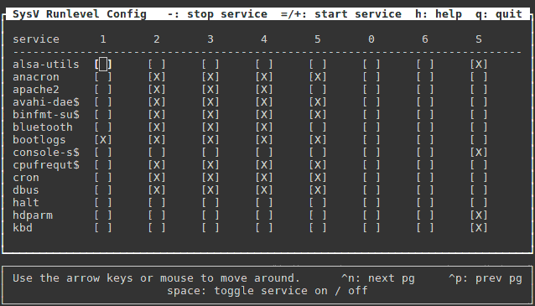
SysV Init
Runlevels:
0: Off
1: Single-user mode
2: Multi-user mode
3: Multi-user mode with networking
5: Multi-user mode with networking and display manager.
6: Reboot.
sysv-rc-conf — утилита для управления сервисами в стиле SysV:
https://sourceforge.net/projects/sysv-rc-conf/

Slide 8
runlevel
$ ls /etc/ | grep ^rc
rc0.d
rc1.d
rc2.d
rc3.d
rc4.d
rc5.d
rc6.d
rcS.d
$ runlevel
N 5
$ sudo init 6
$ ls /etc/init.d | head -2
acpid
alsa-utils
$ ls /etc/rc0.d/ | head -5
K01alsa-utils
K01bluetooth
K01cryptdisks
K01cryptdisks-early
K01cups-browsed
$ ls /etc/rc3.d/ | head -5
K01speech-dispatcher
K01ssh
K01sysstat
S01anacron
S01apport

Slide 9
rc.d script
$ cat /etc/rc3.d/S01whoopsie
#!/lib/init/init-d-script
### BEGIN INIT INFO
# Provides: whoopsie
# Required-Start: $network $syslog $remote_fs
# Required-Stop: $network $syslog $remote_fs
# Default-Start: 2 3 4 5
# Default-Stop: 1
# Short-Description: crash report submission daemon
# Description: Debian init script to start the crash report
# submission daemon
### END INIT INFO
DAEMON=/bin/sh -c 'export CRASH_DB_URL=https://daisy.ubuntu.com; exec whoopsie -f'

Slide 10
Управление сервисами SysV
$ service --status-all | head
[ - ] alsa-utils
[ - ] anacron
[ + ] apparmor
[ + ] apport
[ + ] binfmt-support
[ + ] bluetooth
[ - ] console-setup.sh
[ + ] cron
[ - ] cryptdisks
[ - ] cryptdisks-early
$ service sshd status
$ service sshd start
$ service sshd stop
$ chkconfig --add script
$ chkconfig script \
--level 0 on

Slide 11
Недостатки SysV Init
Последовательный запуск скриптов.
Отсутствие контроля за процессами.
Разрозненность логирования.

Slide 12

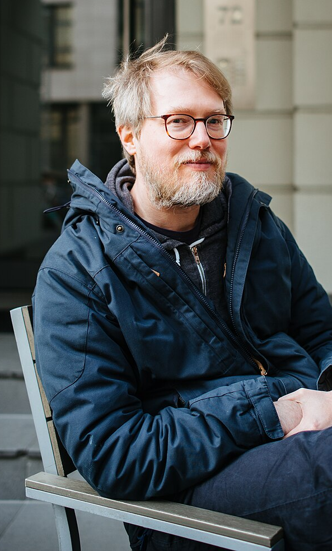
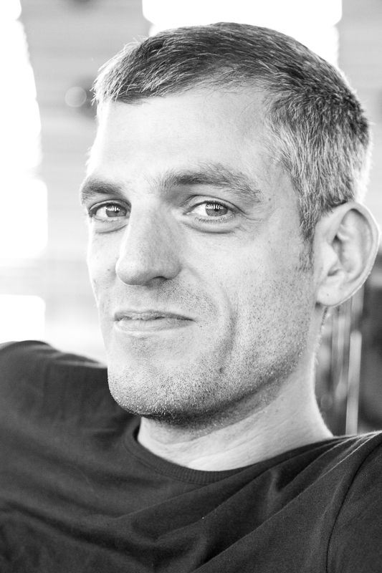
SystemD
Преимущества SystemD:
Параллельный запуск сервисов.
Единый инструмент для управления системой.
Стандартизированная система логирования.
Запуск демонов по необходимости.
Управление точками монтирования.
Транзакционная логика управления сервисами на основе зависимостей.
Lennart Poettering и Kay Sievers — авторы SystemD

Slide 13
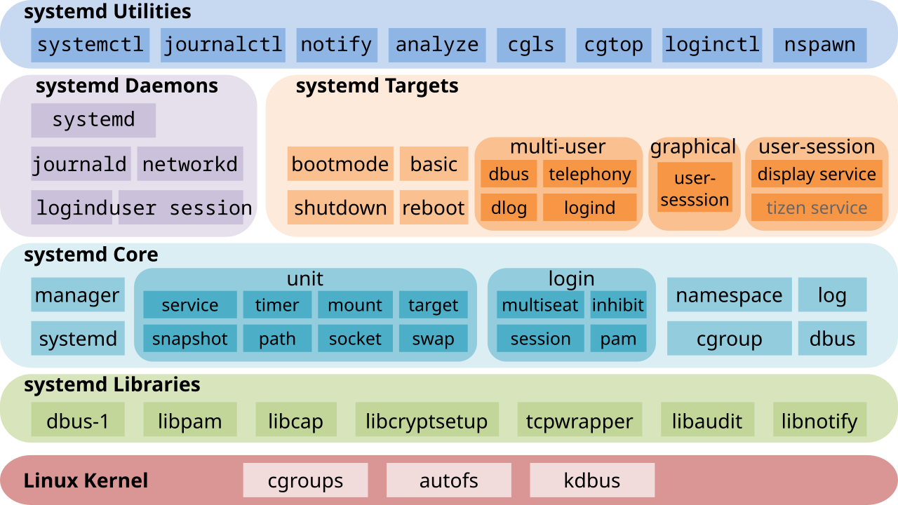
Компоненты SystemD
systemd
systemctl
journald
udev
networkd
timedated
logind

Slide 14
SystemD Unit
Абстракция системных ресурсов.
Основные типы юнитов:
  Service («.service») — оновый процесс (демон)
  Socket («.socket») — окет, позволяет запускать сервис при обращении к сокету.
  Timer («.timer») — аналог cron.
  Mount («.mount») и Automount (.automount) — точки монтирования.
  Path («.path») — активация процесса при изменении ФС.
  Target («.target») — аналог RunLevel в SysV Init.

Slide 15
Пример сервиса
$ cat /etc/systemd/system/httpd.service
[Unit]
Description=Some HTTP Server
After=remote-fs.target sqldb.service memcached.service
Requires=sqldb.service memcached.service
AssertPathExists=/srv/www
[Service]
Type=notify
ExecStart=/usr/sbin/some-fancy-httpd-server
Nice=0
PrivateTmp=yes
[Install]
WantedBy=multi-user.target
https://www.freedesktop.org/software/systemd/man/latest/systemd.unit.html

Slide 16
Зависимости между юнитами
$ systemd-analyze critical-chain
The time when unit became active or started is printed after the "@" character.
The time the unit took to start is printed after the "+" character.
graphical.target @11.662s
└─multi-user.target @11.662s
└─docker.service @9.802s +1.859s
└─network-online.target @9.781s
└─NetworkManager-wait-online.service @4.127s +5.653s
└─NetworkManager.service @3.223s +890ms
└─network-pre.target @3.205s
└─firewalld.service @3.050s +155ms
└─polkit.service @2.851s +182ms
└─basic.target @2.729s
└─sockets.target @2.729s
└─libvirtd-ro.socket @2.729s
└─libvirtd.socket @2.724s +4ms
└─sysinit.target @2.710s
└─systemd-backlight@backlight:amdgpu_bl1.service @3.880s +9ms
└─system-systemd\x2dbacklight.slice @804ms
└─system.slice @293ms
└─-.slice @293ms
Директивы, задающие граф зависимостей:
After
Before
Requires
Wants

Slide 17
Управление сервисами
$ systemctl status ssh
○ ssh.service - OpenBSD Secure Shell server
Loaded: loaded (/usr/lib/systemd/system/ssh.service; disabled; preset: enabled)
Active: inactive (dead)
TriggeredBy: ● ssh.socket
Docs: man:sshd(8)
man:sshd_config(5)
$ systemctl start ssh
$ systemctl stop ssh
$ systemctl enable --now ssh

Slide 18
Логирование и диагностика
Просмотр логов:
$ journalctl
Просмотр логов от указанного юнита:
$ journalctl -u nginx
Режим «реального времени»:
$ journalctl -u nginx -f
Просмотр «упавших» юнитов:
$ systemctl --failed

Slide 19
Анализ времени загрузки системы
$ systemd-analyze
Startup finished in 4.039s (firmware) + 4.065s (loader) + 10.286s (kernel) + 11.688s (userspace) = 30.080s
graphical.target reached after 11.662s in userspace.
Диагностика времени инициализации:
$ systemd-analyze blame
49.875s plocate-updatedb.service
32.756s apt-daily-upgrade.service
5.653s NetworkManager-wait-online.service
3.039s plymouth-quit-wait.service
1.859s docker.service
1.534s snapd.seeded.service
1.446s snapd.service
1.142s vboxdrv.service
890ms NetworkManager.service
863ms boot-efi.mount
[...]

Slide 20
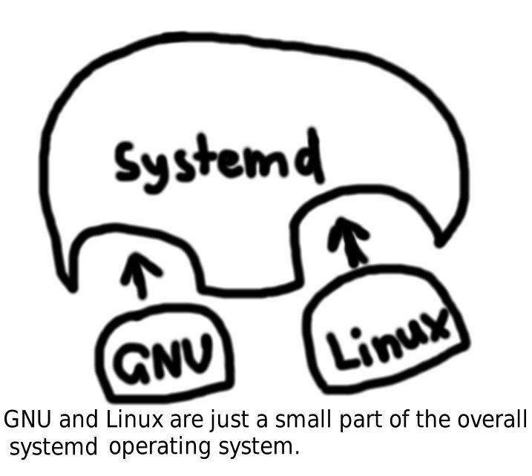
Недостатки SystemD
Нарушение «философии Unix» — переусложнённая система.
«Feature creep»
Хранение логов в бинарном виде.

Slide 21
Still hungry!
Mageja
Manjaro
OpenSUSE
RedHat Enterprise
Ubuntu
Arch Linux
CentOS
CoreOS
Debian
Fedora
Linux Mint
https://knowyourmeme.com/photos/925966-linux

Slide 22
Список открытых файлов
$ lsof -i -P
COMMAND PID USER FD TYPE DEVICE SIZE/OFF NODE NAME
systemd 1 root 237u IPv4 19977 0t0 TCP *:22 (LISTEN)
systemd 1 root 238u IPv6 1712 0t0 TCP *:22 (LISTEN)
systemd-r 1616 systemd-resolve 14u IPv4 9881 0t0 UDP _localdnsstub:53
systemd-r 1616 systemd-resolve 15u IPv4 9882 0t0 TCP _localdnsstub:53 (LISTEN)
systemd-r 1616 systemd-resolve 16u IPv4 9883 0t0 UDP _localdnsproxy:53
systemd-r 1616 systemd-resolve 17u IPv4 9884 0t0 TCP _localdnsproxy:53 (LISTEN)
[…]
$ pgrep nano
77213
$ lsof -p 77213
nano 77213 avp cwd DIR 252,1 4096 17825794 /home/avp
nano 77213 avp rtd DIR 252,1 4096 2 /
nano 77213 avp txt REG 252,1 279040 45089882 /usr/bin/nano
nano 77213 avp mem REG 252,1 5728464 45091759 /usr/lib/locale/locale-archive
nano 77213 avp mem REG 252,1 2129424 45091009 /usr/lib/x86_64-linux-gnu/libc.so.6
nano 77213 avp mem REG 252,1 208328 45095175 /usr/lib/x86_64-linux-gnu/libtinfo.so.6.4
nano 77213 avp mem REG 252,1 239848 45093954 /usr/lib/x86_64-linux-gnu/libncursesw.so.6.4
nano 77213 avp mem REG 252,1 27028 45748379 /usr/lib/x86_64-linux-gnu/gconv/gconv-modules.cache
nano 77213 avp mem REG 252,1 236616 45090997 /usr/lib/x86_64-linux-gnu/ld-linux-x86-64.so.2
nano 77213 avp 0u CHR 136,0 0t0 3 /dev/pts/0
nano 77213 avp 1u CHR 136,0 0t0 3 /dev/pts/0
nano 77213 avp 2u CHR 136,0 0t0 3 /dev/pts/0

Slide 23
Получение информации о ФС
Получение информации о занимаемом месте:
$ du -sh /home/user/* | sort -h
Получение информации о примонтированных разделах:
$ df -hT
Получение списка накопителей:
$ fdisk -l

Slide 24
dmesg
Вывод и управление циклическим буфером ядра:
$ dmesg
Режим «реального времени»:
$ dmesg -w

Slide 25
Источники изображений
Photograph / video still of Paul Vixie © ImaginingtheInternet — CC-BY 3.0: https://commons.wikimedia.org/wiki/File:Paul_Vixie_-_2014.jpg
Poul-Henning Kamp portrait © Karora — CC0 1.0 / public-domain dedication: https://commons.wikimedia.org/wiki/File:Poul-Henning_Kamp_in_Wellington,_New_Zealand_--_February_2013_(cropped).jpg
BSD daemon / Beastie illustration © Poul-Henning Kamp — Beerware Licence: https://commons.wikimedia.org/wiki/File:Daemon-phk.png
SystemD logo © Tobias Bernard — CC-BY-SA 4.0: https://commons.wikimedia.org/wiki/File:Systemd-logo.svg
Lennart Poettering portrait (sitting outdoors) © Babaidas — CC-BY-SA 4.0: https://commons.wikimedia.org/wiki/File:Lennart_Poettering.jpg
Kay Sievers black-and-white portrait © Harald Hoyer — CC-BY-SA 3.0: https://commons.wikimedia.org/wiki/File:20120929-DP4A6953.jpg
Colored systemd component blocks / architecture overview © ScotXW — CC-BY-SA 3.0: https://commons.wikimedia.org/wiki/File:Systemd_components.svg
Cartoon containing GNU, Linux and systemd © Ngô Ngọc Đức Huy — CC-BY-SA 4.0: https://huyngo.srht.site/posts/2021-04-12-interjection/
Still hungry! — Internet meme with person and Linux distribution names © Hazzim: https://knowyourmeme.com/photos/925966-linux

